Slide 1
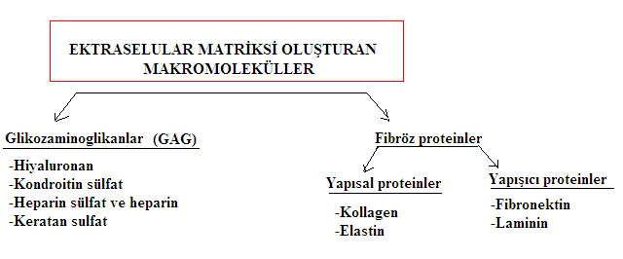
Hücrelerarası Matriks ve
Hücre Etkileşimleri

Slide 2
HÜCRE DIŞI MATRİKS (ECM)
Dokular sadece hücrelerden ibaret değildir.
Bir dokunun hacminin önemli bir kısmını çeşitli makromoleküllerden meydana gelmiş olan hücre dışı matriks (ekstraselular matriks) kaplar.
Bu hücre dışı matriks çeşitli protein ve polisakkaritlerden meydana gelir.
Bu moleküller kendilerini salgılayan hücrelerin yüzeyinde ağ şeklinde bir tabaka oluşturur.

Slide 3
ECM
ECM içeriği;
    Protein
    -Polisakkarit
    -Bunları salgılayan hücreler
ECM dokulara destek sağlamanın yanında;
-H.nin şekil ve fonksiyonunda
-Gelişiminde
-Çoğalmasında
-Canlılığını sürdürmesine
-Göçünde

Slide 4
ECM
ECM;
-Hücre Büyüme
-Çoğalma
-Gen expresyonunu kontrol eden
Hücreiçi sinyal yollarını aktive ederek hücresel fonksiyonları düzenler ve hücrelerin doku oluşturmasında rol oynar.

Slide 5
ECM’nin yapısı hücreden hücreye değişir
Eksraselular matriks en bol olarak bağ dokuda bulunur.
Matrikste yer alan makromoleküllerin farklı tiplerde ve oranlarda
Örn:
-matriks kemik ve dişte sert bir yapı halini
-korneada ışığı geçirecek bir yapıda,
-kanda sıvı,
-bağ dokuda yumuşak,
-tendonlarda ise ip benzeri ve oldukça kuvvetlidir.
İçerik olarak;
-Tendonlarda kollajen içeriği fazla iken
-Kıkırdakta protoglikan içeriği fazladır

Slide 6
Ektraselular matriksi oluşturan makromoleküller matrikste yer alan hücreler tarafından salgılanır.
Birçok bağ dokuda, matriks makromolekülleri en fazla fibroblastalar tafından salgılanır.
Bu hücreler dokuya göre özel isim alırlar.örn: kıkırdakta kondroblast, kemikte osteoblast, bağ dokuda fibroblast gibi.

Slide 7
Bazal Lamina
Üzerine epitel hücre tabakalarının yerleştiği, önceleri taban zarlar olarak adlandırılan hücre levhası bazal lamina bir hücre dışı matriks tipi örneğidir.
Bazal lamina epitel hücreler üzerinde uzanır ve epitel hücreleri desteklemek için, kas, adipoz hücreleri ve periferik sinirleri sarar.

Slide 8
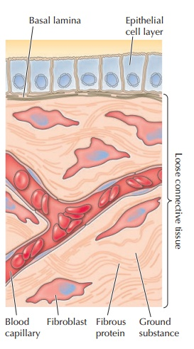
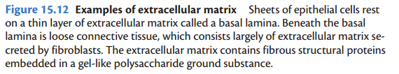
2016 by Geoffery M.Cooper Robert E.Hausman; The Cell

Slide 9
ECM molekülleri ikiye ayrılır

Slide 10
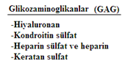
GAG (Glikozaminoglikanlar)
Uzun, eğilmeyen, dallanmış, tekrarlayan disakkaritler oluşan polisakkaritlerdir.
GAG’lar;
-Negatif yüklü
-Çubuk şeklinde
-Çok fazla su bağlama yeteneğine sahip moleküllerdir.
Hidroksil, karboksil ve sülfat gruplarından dolayı hidrofilik özellik gösterir
İçerdikleri;
-Şekere
-Şekerlerarası bağlantı tipine
-Sülfat gruplarının sayısına
-Lokalizasyonuna göre 4 gruba ayrılır.

Slide 11
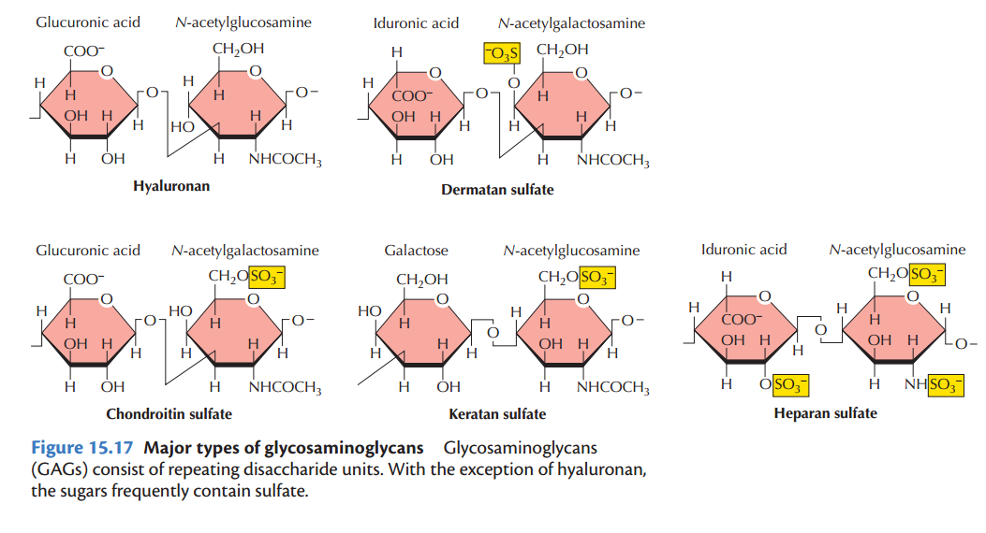
GAG (Glikozaminoglikanlar)
2016 by Geoffery M.Cooper Robert E.Hausman; The Cell

Slide 12
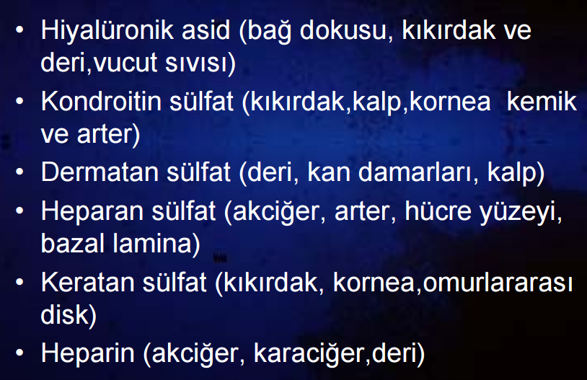
GAG (Glikozaminoglikanlar)

Slide 13
GAG
Hyaluranon hariç sülfatlanmışlardır.
Staphilococcus aerrous→ hyaluronidaz enzimi salgılar.
GAG’lar hyaluranon hariç proteinlerle bağlanarak proteoglikanları oluştururlar.

Slide 14
Proteoglikanlar çeşitli fonksiyonlara sahiptir
Hücreler arası kimyasal haberleşmede rol alır
Sinyal moleküllerine bağlanarak sinyal aktivitesini düzenler (FGF-heparan sülfat)
Protein salgılanmasını düzenler
Bazal lamina ile ilşikilerinde değişen por büyüklükleri ve yük dağılımları ile seçici moleküler filtre görevi görür.
Negatif yüzey yükleri sebebiyle birbirini iter (kıvamı kaygan mukoz)
Diz eklemini çevreleyen kıkırdak matrikste bol!!
Osteoartrit tedavisinde GAG, kondrin sülfat kullanılır!!

Slide 15
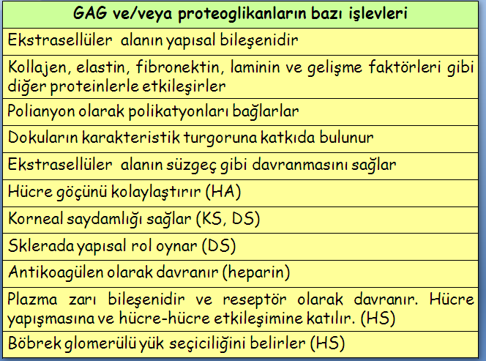

Slide 16
Yapısal Proteinler
Kollajen
Elastin

Slide 17
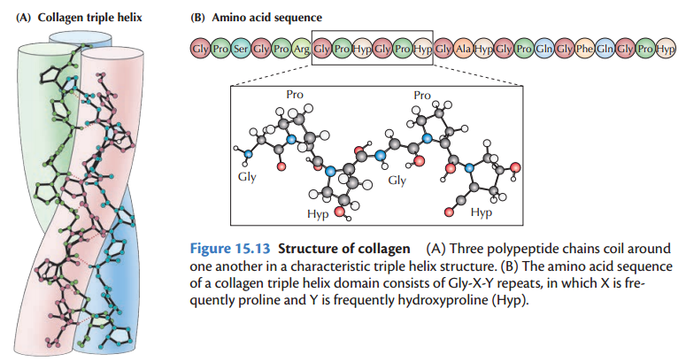
Kollajen
Ekstraselüler matriksin major yapısal proteini kollajendir
Bağ doku h.lerinden salınırlar
Prolin ve glisin aa.lerinden zengin 3 alfa zincir sarmalından
(Prolin hidroksillenir!!)
2016 by Geoffery M.Cooper Robert E.Hausman; The Cell

Slide 18
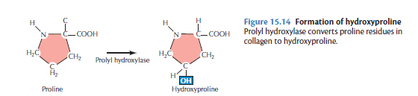
C vitamini önemli!!..
İskorbüt Hastalığı!!!
2016 by Geoffery M.Cooper Robert E.Hausman; The Cell

Slide 19
*** Prolinin kollajende bulunan hidroksiproline dönüşümünü katalizleyen enzim olan prolilhidroksilaz’ın aktivitesi için C vitamini gereklidir.
C vitamini eksikliği, zayıflamış bağ doku nedeniyle ortaya çıkan deri lezyonları ve kan damarlarının kanaması ile tanımlanan iskorbüt hastalığına yol açar.

Slide 20
İskorbüt Hastalığı
Sarmal oluşamaz parçalanır
Kan damarları incelir
Dişler etten ayrılır
Gemicierl!!
– Anemi
– Miyalji veya ağrı (kemik ağrısı dahil)
– Şişme veya ödem
– Peteşi veya cilt altındaki kanamalardan kaynaklanan küçük kırmızı lekeler
– Diş eti hastalığı ve diş kaybı
– Yaraların geç iyileşmesi
– Nefes darlığı
– Ruh hali değişiklikleri ve depresyon

Slide 21
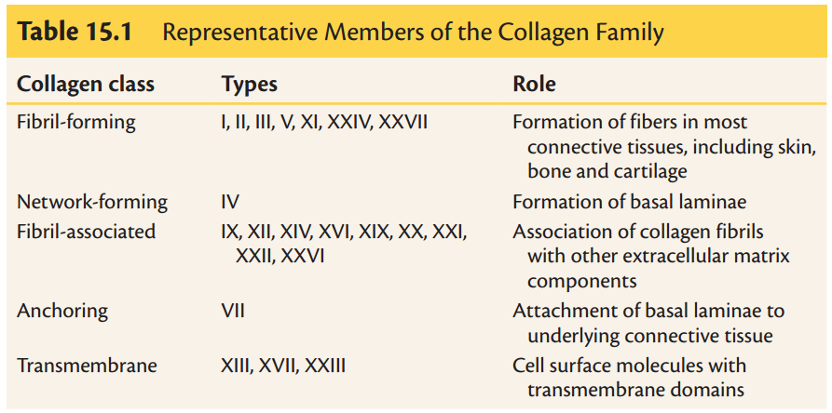
Ekstraseluler matrikste farklı görevleri olan
28 farklı kollajen tipi mevcuttur
2016 by Geoffery M.Cooper Robert E.Hausman; The Cell

Slide 22
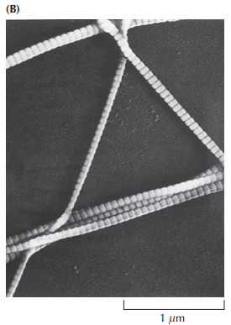
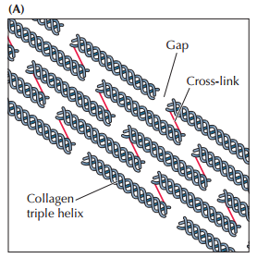
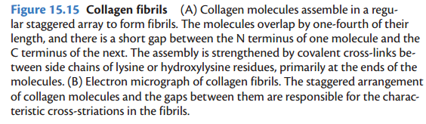
2016 by Geoffery M.Cooper Robert E.Hausman; The Cell

Slide 23
Kollajen bozuklukları
Osteogenezis İmperfekta→ Tip I kollagen
Kırılgan kemikler
Kondraplazi→ Tip II kollagen
Ehler Danlos Sendromu→ Tip III kollagen
(Lizil hidroksilaz enzim eksikliği)
Anormal kollagen liflerine sahip bireylerde aşırı hareketli eklemler ve derinin aşırı uzaması görülür

Slide 24
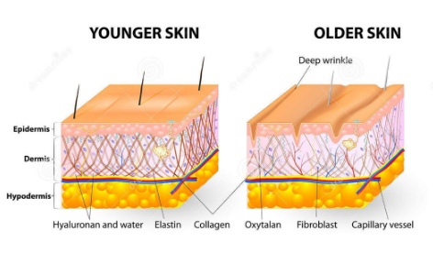
Kollajen derinin destek yapısında önemli role sahip
Kollajen üretimi yavaşlar ya da değişirse derinin görünümü değişir
Deri yaşlandıkça kollajen üretimi yavaşlar
(Kollajene yapışık serbest radikaller!!)
Antiaging→ serbest radikal oluşumunu inhibe eder ve kollajen hasarını yavaşlatan antioksidanlar içerir.
Retinoid → kollajenaz sentezini inhibe eder!!

Slide 26
Kollajen Doku Hastalıkları
1-Lupus eritematozus
2- Skleroderma
3- Dermatomiyozıt/polimiyozit
4- Periarteritis nodoza
5- Romatoid artrit
6- Sjögren sendromu
7- Mikst konnektif doku hastalığı
8- Tekrarlayan polikondrit

Slide 27
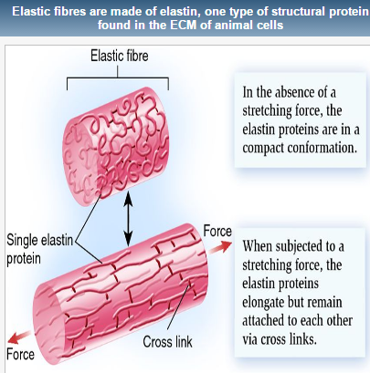
Elastin
Tüm vücutta bulunur fakat;
-Akciğer
-Arter atardamarları ve
-Deri bağ dokusunda belirgindir
Elastin proteini esneklik sağlar
Elastin lifler lastik bant gibidir.
Kor kısmı mikrofibriller ile çevrilidir.
Fibrilin elastine bağlanarak elastin liflerin bütünlüğünü sağlar.

Slide 28
Elastin Hastalıkları
Marfan Sendromu→ Fibrilin 1 geninde mutasyon
Uzun kol ve bacaklar, kalp tutulumu ve gözde myopi ve lens dislokasyonu ile seyreden otozomal dominant kalıtımlı bir bağ dokusu bozukluğudur.
Alfa1-antitripsin eksikliği→ Akciğer elastazının uygun olmayan biçimde yıkımı (Elastazı inhibe edemez Akciğer dokusu yenilenemez)

Slide 29
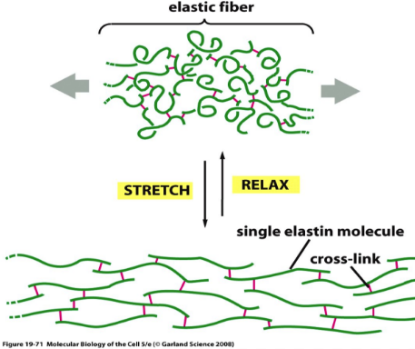

Slide 30
Adhezyon (Yapışıcı) Proteinler
Fibronectin
Laminin

Slide 31
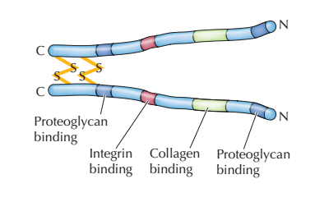
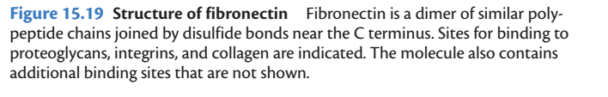
Fibronektin
Görevi hücreleri matrikse bağlamaktır.
Fibronektinler iki polipeptid zincirinden meydana gelmiştir.
C-terminal uçlarından birbirleriyle disülfit bağları ile bağlanmıştırlar.
2016 by Geoffery M.Cooper Robert E.Hausman; The Cell

Slide 32
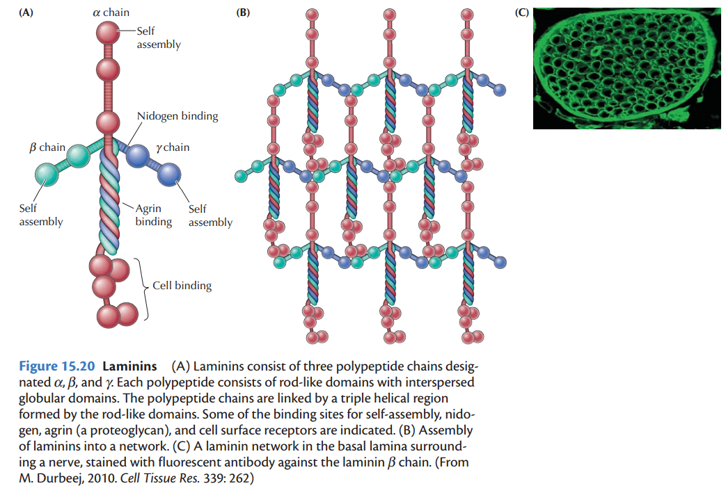
Laminin
Laminin üç polipeptid zincirinden meydana gelmiştir.
Laminin proteinleri vücutta bulundukları yere göre farklılık gösterir.
Bu farklılıklar polipeptid zincirlerindeki değişikliklerden kaynaklanır.
Laminin farklı bölgelerde örneğin; epitel hücrelerinin bazal laminası, yağ hücresi, düz kas veya çizgili kas hücrelerinde bulunan reseptörleri farklıdır.
2016 by Geoffery M.Cooper Robert E.Hausman; The Cell

Slide 33
Hiyaluronan → doku ve eklemlerde oluşan baskı gücüne karşı koymada, yaralanan bölgelerin tamiri esnasında görev yapar. Embriyonik gelişme esnasında boşlukları doldurucu olarak da önemli görev yapar.
Kollagen fibriller → matrikse gerilme gücü
Elastin fibriller → matrikse esneklik kazandırır
Yapışıcı proteinler → hücrelerin matriksin uygun bölgelerine tutunmalarını sağlar
Fibronektin → fibroblast ve diğer hücrelerin bağ doku matriksine tutunmalarını sağlarken
Lamininler → epitel hücrelerin bazal laminaya tutunmalarını sağlar.

Slide 34
Ektraselular proteazlar
-Embriyogenezde
-Yara iyileşmesinde
-Doğumdan sonra uterusun eski haline gelmesinde
Menstruasyon sırasında endometriyumun yıkılması
İmplantasyon esnasında embriyonun hücre uterus duvarına tutunması
Protezlar ECM’yi parçalarlar
MMP→ Kanser

Slide 35
Hücre-Hücre ve
Hücre-Matriks Bağlantıları
İntegrinler
Selektinler
Kaderinler
Ig super ailesi

Slide 36
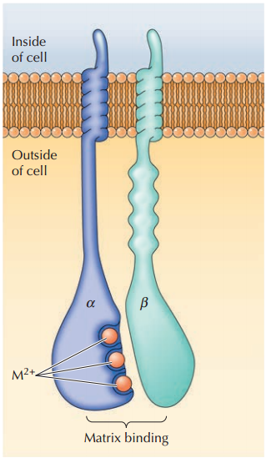
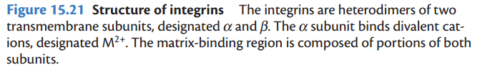
Integrin
İntegrinler, epitel hücrelerini matrikse veya bazal laminaya bağlar.
-H-H
-H-ECM
-Focal Adhezyon
-Hemidesmozom
Disintegrin!!! Yılan zehiri
2016 by Geoffery M.Cooper Robert E.Hausman; The Cell

Slide 37
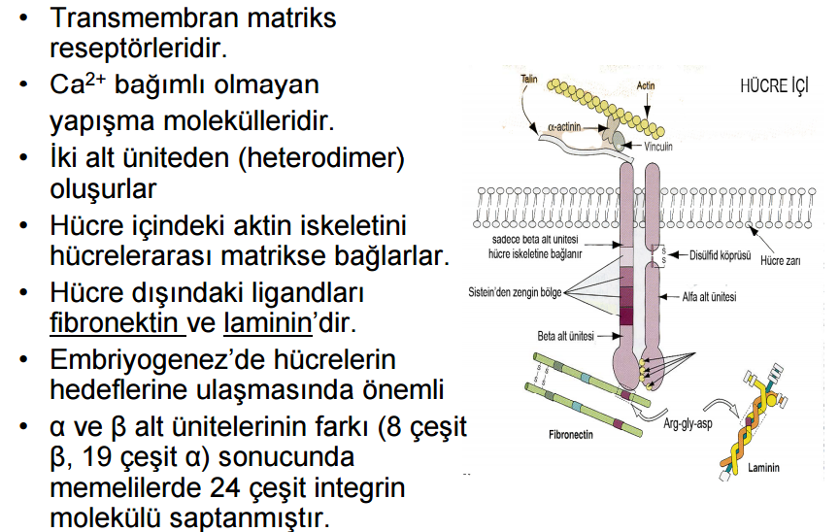
Integrin

Slide 38
Disintegrin
***Yılan zehirleri, disintegrin adı verilen ve integrinlere bağlanarak, onların ekstraseluler matriksteki proteinlere bağlanmasını engelleyen proteinler içerir.
Hücreler ile ekstraseluler matriks arasındaki bu bağlantıların bozulması, yılanların avlarını sıvılaştırmasına yardım eder.

Slide 39
Selektin
Lenfosit ve endotelyum hücreleri üzerinde bulunan, transmembran yapısındaki glikoproteinler;
Lökositlerin damar duvarına bağlanması ve sonra kandan ayrılmasını sağlayan moleküler olaylar zincirinin başında yer alır.
Bağışılık sisteminin görevini yerine getirmesinde son derece önemli!!
Lökositlerin dolaşımla enfeksiyonlu doku bölgesine göçü!!
-P-selektin trombosit ve endotelyum hücrelerinde,
-E-selektinler endotelyum hücrelerinde ve
-L-selektinler lökosit hücre zarlarında bulunan adezyon molekülleri.

Slide 40
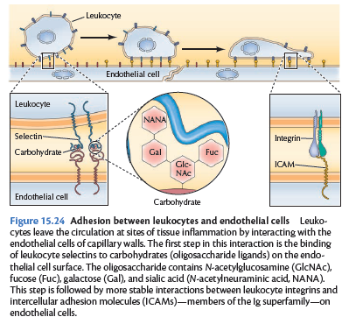
Selektin
2016 by Geoffery M.Cooper Robert E.Hausman; The Cell

Slide 41
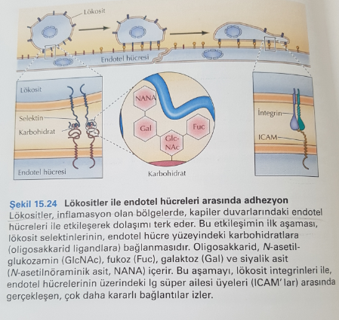
2016 by Geoffery M.Cooper Robert E.Hausman; The Cell

Slide 42
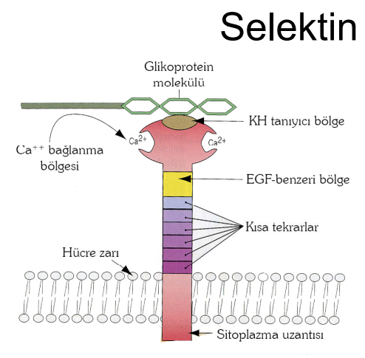

Slide 43
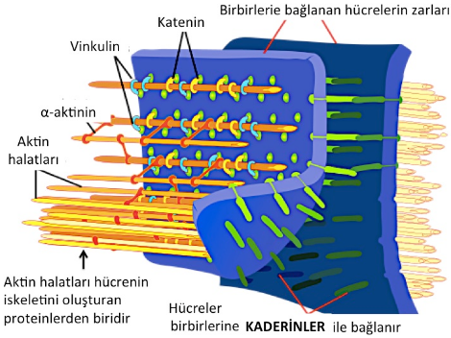
Kaderin

Slide 44
Kaderin
Kaderinlerin 30 kadar çeşiti tanımlanmıştır ve Ca² bağımlı çalışan glikoprotein yapısındadırlar.
Kaderinler aynı tip hücreleri birbirine bağlar. Epitel hücrelerinde E-kaderin tipi adezyon molekülleri görev yapmaktadır.
Embriyonik dokularda hücreleri birarada tutan başlıca moleküllerdir
Bulundukları dokuya göre;
    -P-kaderin (plesenta, epidermis)
    -E-kaderin ( epitel)

Slide 45
Kaderin
E-kaderin en iyi karekterize edilen kaderin tipidir. Blastomer esnasında hücreler arasında bağlantıyı kurar.
İnaktive edici mutasyonlar embriyonun ölümüne yol açar.
2’ye ayrılır;
1. Klasik Kaderinler→ Kadenin prot. Aktinle bağl.
2. Klasik olmayan K.→Ara flamenle bağlanır.
Hücreler yaşlandıkça bu sıkı bağlantı zayıflar.

Slide 46
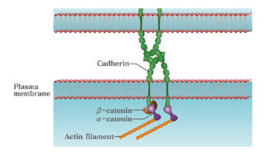

Slide 47
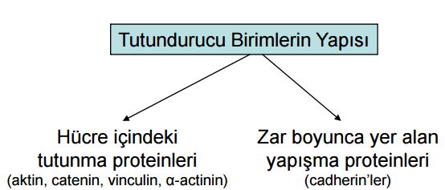

Slide 48
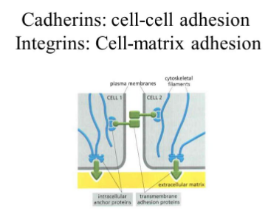

Slide 49
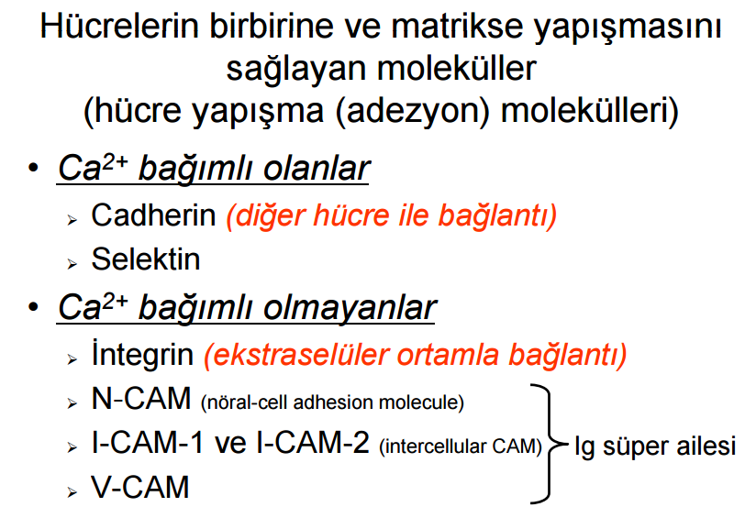

Slide 50
H. Adezyon Molekülleri ve Hastalıklar
LAD(Lökosit Adezyon Yetersizliği)→İntegrin mut.
E-kaderin → Kanserde metastaz
R.A ve Astım → Adezyon molekül ifadesinde artış, enflamasyon artışı!!

Slide 51
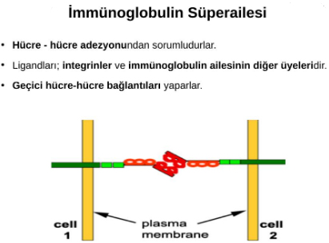
ICAM (Immunoglobulin Super Ailesi)

Slide 53
HÜCRE İSKELETİ
Hücre içinde;
-Hücreye şekil veren
-Hareket etmesini sağlayan
-Hücre içi bileşenlerin biryerden biryere taşınmasını sağlayan yapıya hücre iskeleti denir.
Hücre iskeleti sert ve değişmez bir yapı değildir. Hücrenin hareket etmesini sağlamak için sürekli bozulup oluşturulan dinamik bir yapıdır.

Slide 54
HÜCRE İSKELETİ
Hücre İskeletinin Görevleri
Hücreye yapısal desteklik sağlamak,
Hücre hareketlerini gerçekleştirmek,
Endositoz, fagositoz ve sekresyon gibi olaylarda işlevsel öneme sahip olmak,
Hücre bağlantılarının stabilizasyonunda görev almak,
Kas hücrelerinde kasılmayı sağlamaktır

Slide 55
HÜCRE İSKELETİ
Ökaryotik hücre iskeleti aktin flamentler, mikrotubuller ve intermediate flamentler denilen fibröz proteinlerin organize olarak hücrede belirli bölgelerde yoğunlaşması sonucu oluşur.
Hücre iskeletini oluşturan bu yapılar kendilerine özgü protein altunitelerinden oluşurlar.
(F) Aktin flament→aktin
(G) Mikrotubuller→tubulin
(G) İntermediate flamentler→keratin, vimentin, lamin

Slide 56
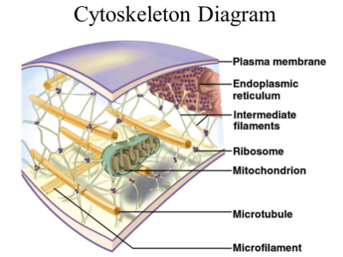

Slide 57
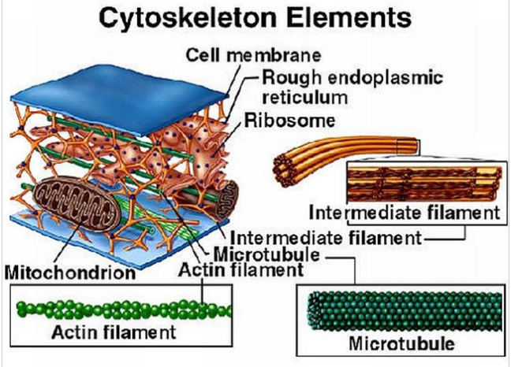

Slide 58
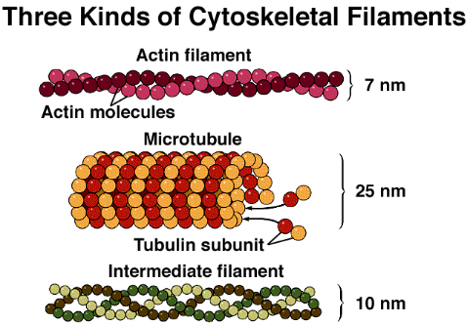

Slide 59
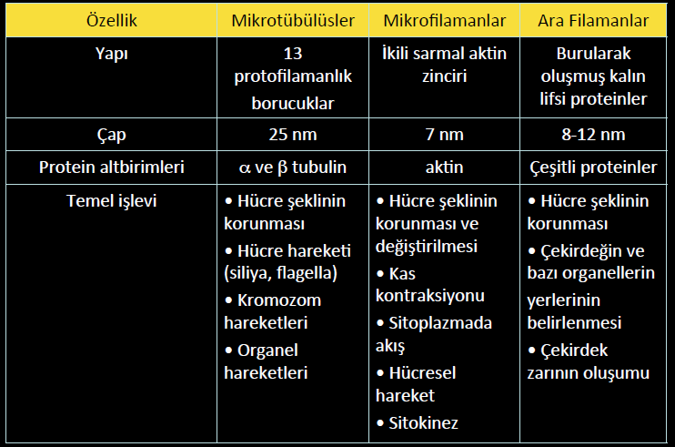
Hücre İskeleti

Slide 60
Mikrotubuller
Tubulin globuler proteinlerinin polimerleşmesi ile oluşur.
Tubulin dimerleri uygun şartlarda polimerize olur ve sarmal halini alarak mikrotubulleri oluşturur. α ve β tubulin proteinleirinin dimerleşmesi ile
3. bir tubulin molekülü γ tubulin ise sentrozomda lokalize olmuştur ve mikrotubul birleşmesi ve uzamasından sorumludur.
Tubulin dimerlerinin polimerleşme özelliğinin yanısıra depolarize olma özelliği de vardır(GTP→GDP)
Kolşisin-Kolsemid →Polimerleşmeyi durdurur.
Polimerizasyon durur MT oluşamaz, mitoz bloke olur.
İlaçların bu özelliğinden yararlanılarak kanser tedavisi için bazı ilaçlar geliştirilmiştir!!

Slide 61
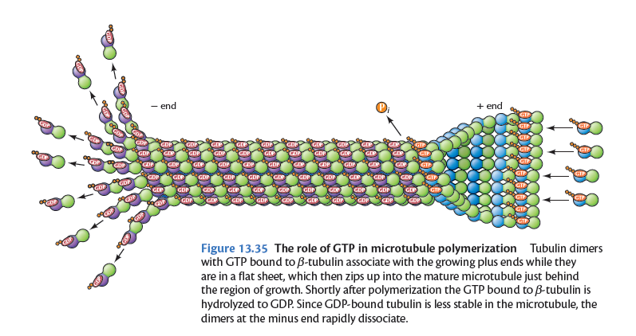
2016 by Geoffery M.Cooper Robert E.Hausman; The Cell

Slide 62
MT lerin yeraldığı organeller ve Görevleri
-Membran vezikülleri ve organellerin hücre içinde taşınması
-Mitoz sırasında kromozomların ayrılması
-Sil ve flagellaların hareketi
Bu işlevleri yerine getirebilmeleri 2 motor proteini sayesindedir.
1. Kinezin (+ uca yükü taşır)
2. Dinein (-uca yükü taşır)

Slide 63
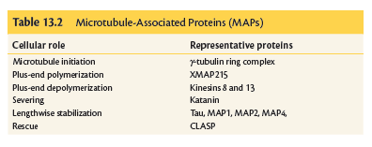
2016 by Geoffery M.Cooper Robert E.Hausman; The Cell

Slide 64
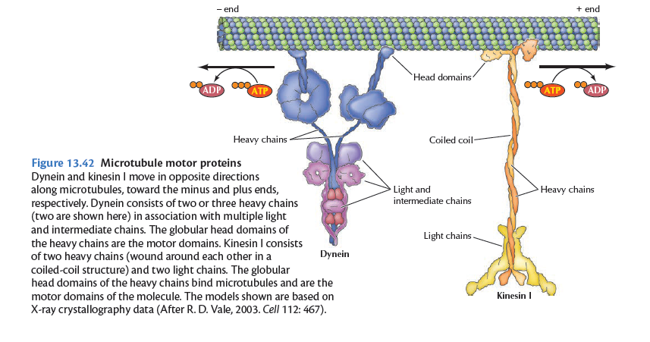
2016 by Geoffery M.Cooper Robert E.Hausman; The Cell

Slide 65
Hücreler ihtiyaçlara bağlı olarak MT koordine ve regüle etmek için sentrozom adı verilen bir yapı ihtiva ederler.
MT’ler sentrozomdan dışarı doğru yayılırlar bazılarının boyları uzarken bazıları kısalır.
Mitoz sırasında MT’ler yeniden düzenlenir.
İnterfaz hücrelerinde bulunan MT dizisi dağılır ve serbest kalan tubulin parçaları yavru kromozom ayrılmasından sorumlu mitotik iği oluşturmak üzere birleşir.
Polar ve yıldızsı mikrotubuller iği zıt kutuplara iterek kromozom hareketine katkıda bulunur.

Slide 66
Kromozomların Hareketi
Kromozomların hareketleri farklı MT içeren 2 farklı mekanizma ile (Anafaz A ve Anafaz B)
Anafaz A→ Kinezin kromozomal MT ve kinetokor MT’leri depolarize eder kısaltır.
Anafaz B→ Üstüste çakışan polar MT’ler iğ kutbunu ayırmak üzere birbiri üzerinden kayar (motor protein kinezin)
İğ kutupları hücre korteksine tutunmuş uca yönelen motorlar ile hareket ettirilen yıldızsı MT’ler tarafından çekilir (dinein)

Slide 67
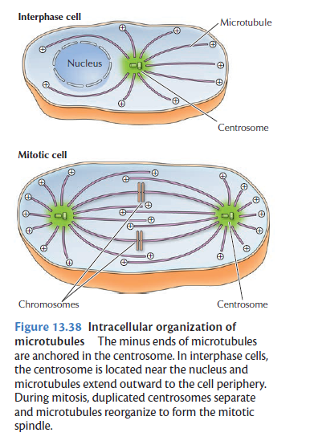
2016 by Geoffery M.Cooper Robert E.Hausman; The Cell

Slide 68
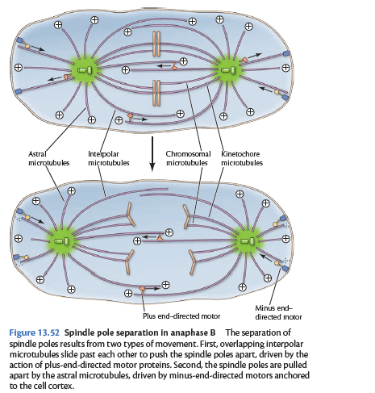
2016 by Geoffery M.Cooper Robert E.Hausman; The Cell

Slide 69
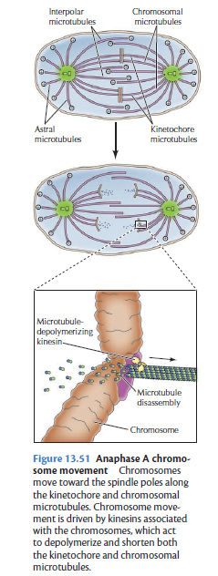
2016 by Geoffery M.Cooper Robert E.Hausman; The Cell

Slide 70
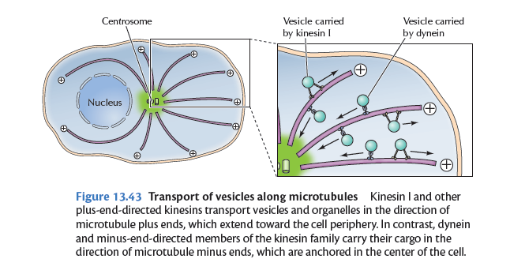
2016 by Geoffery M.Cooper Robert E.Hausman; The Cell

Slide 71
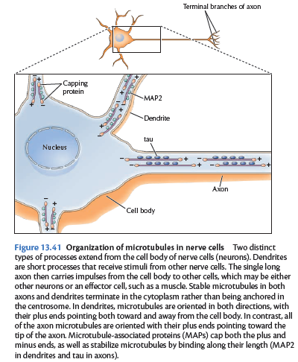
2016 by Geoffery M.Cooper Robert E.Hausman; The Cell

Slide 72
Mikroflamanlar (Aktin Flamanlar)
Aktin ve Myozin flamentlerinden oluşurlar.
MF ler hücrede yarıkatı jel özelliğinde ağsı dağınık yapıda olabilirler
MF lerin yapılarını sürdürebilmesi ve hücresel yapılarla etkileşebilmesi aktin bağlyıcı proteinler ile gerçekleşmektedir (Distrofin, spektrin gibi..)
MF.ler plazma zarının altında
-hücre şeklinin oluşmasını sağlayan
-hücre hareketini gerçekleştiren
-hücreye mekanik destek veren bir ağ yapısı oluşturur.

Slide 73
Mikroflamanlar (Aktin Flamanlar)
Aktin flamenleri (MF) aktin monomerlerinin uçuca eklenmesiyle oluşur.
Aktin monomerleri polimerize olarak flament yapıdaki aktini oluştururlar.
Aktin polimerleşmesini etkileyen çeşitliilaçlar vardir
-sitokalasinler→ uzamayı önler
-falloidin→(mantar zehiri) h.ye bağlanır monomerlere ayrılmasını engeller.

Slide 74
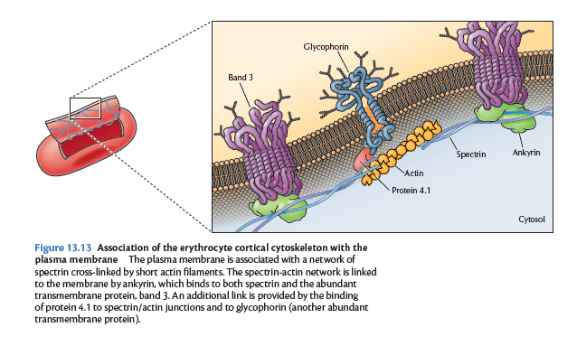
Eritrosit hücre iskeletinde
Aktin bağlayıcı protein
Spektrin
2016 by Geoffery M.Cooper Robert E.Hausman; The Cell

Slide 75
MF.lerin bulundukları yerler ve Görevleri
İskelet kasında→ ince aktin flamenleri, kalın miyozin flamentleri silindir şek. Yer alır kas kasılması!!
H. Korteksizde membranın hemen altında→
- h. membranının hareketine katılır
-h.nin yer değiştirmesi
-endositoz ve ekzositoz olaylarında önemli işlevleri

Slide 76
H. Yüzey farklılaşması olan hücrelerde→
-silia
-flagella
-mikrovillus yapısında bulunur.
Bu yapılarda aktin polimerlerini bağlayan protein villin, fimbrin
Birbirini izleyen iki mitozda →hücre bölünmesine yardımcı olur
-Aktin ve miyozin flamentlerinin kasılmasıyla bir halka oluşur
-Halkanın kasılması pl. Zarını içeri doğru iter ve h. İkiye bölünür.
Kas olmayan hücrelerde → Hücrede gerilim yaratı ve hücre ektraselular matrikse doğru çekilir.

Slide 77
Kas Kasılmasında
MF.lerde yer alan ve aktinlarle birleşerek pekçok h. Hareketlerinde önemli rol oynayan diğer bir protein miyozindir (moleküler motor).
-Miyozin I→ veziküllerin aktin flamenti üzerindeki hareketi
-Miyozin II→ kas kontraksiyonu, h. Polaritesi
Aktin-miyozin kasılması kas olmayan hücrelerde de görülür Sitokinezde ). Mitozun sonuna doğru oluşan kasılma halkasında aktin flamenleri ile myozin II motor proteini işlev görür.

Slide 78
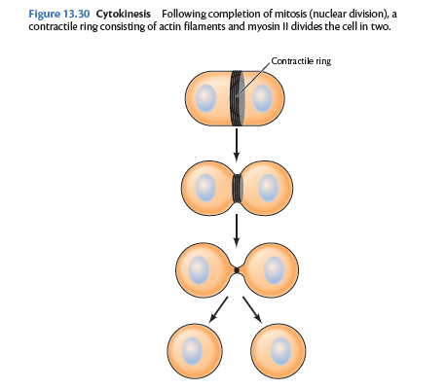
2016 by Geoffery M.Cooper Robert E.Hausman; The Cell

Slide 79
Hücre Göçü
-Beyaz kan h.lerinin dokulara girişi
-Geişim sırasında embriyo h.lerin hareketi
-Kanser hücrelerinin metastaz yapacağı bölgeye göçü
-Amiplerin hareketi

Slide 80
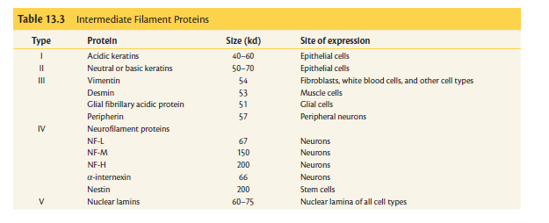
Araflamentler
2016 by Geoffery M.Cooper Robert E.Hausman; The Cell

Slide 81
Araflamentler
AF ve MT. den farklı olarak hücre hareketinde doğrudan rolü yoktur, hücre ve dokularda temel yapısal rol oynarlar.
2016 by Geoffery M.Cooper Robert E.Hausman; The Cell

Slide 82
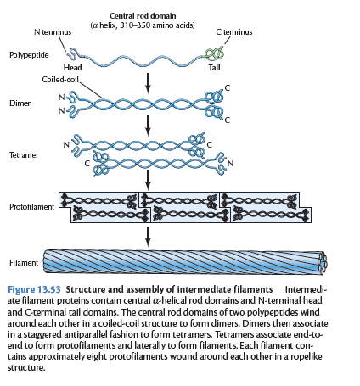
2016 by Geoffery M.Cooper Robert E.Hausman; The Cell

Slide 83
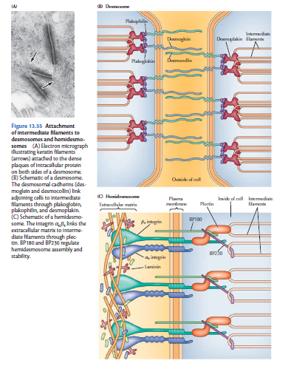
2016 by Geoffery M.Cooper Robert E.Hausman; The Cell

Slide 84
Hücre İskeletine Bağlı Hastalıklar
Kardiyovasküler Sendromlar
Nörodejeneratif Hastalıklar
Kanser (invazyon)
Karaciğer sirozu
Pulmoner Fibrosis
Blisterli deri hastalıkları

Slide 85
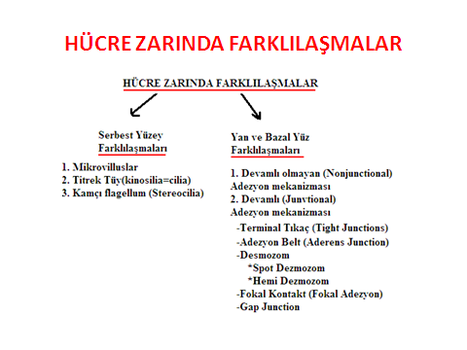

Slide 86
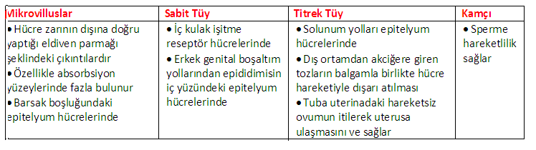
Serbest Yüzey Farklılaşmaları

Slide 87


Slide 88


2016 by Geoffery M.Cooper Robert E.Hausman; The Cell

Slide 89
Kaynaklar
1-The cell A molecular Approach, 2016, 7th edition. Geoffrey M Cooper.
2- Molecular Biology of the cell, 2015, sixth edition . Bruce Alberts.
3- Molecular cell biology, 2016, 8.th edition, H.Lodish.

